Slide 1


PRÄPOSITIONEN

Slide 2


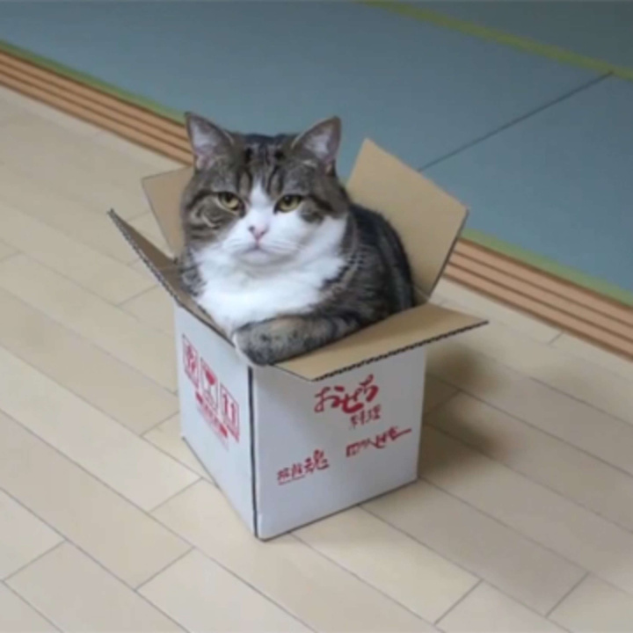
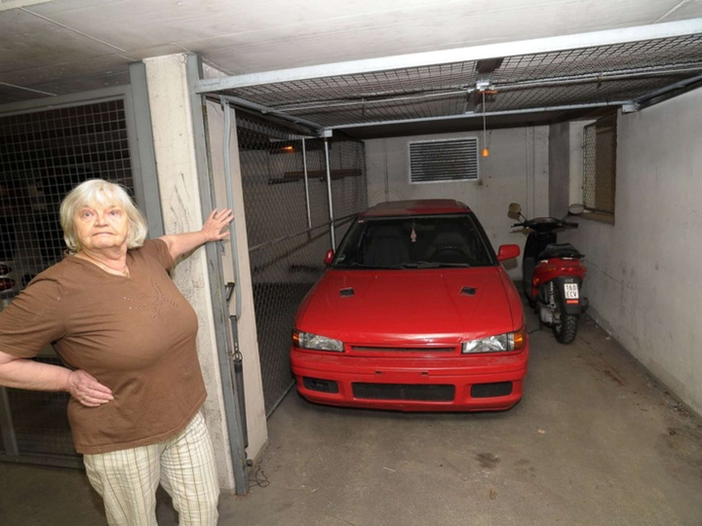
in (في / داخل)
كيدل على مكان داخل شي حاجة

Slide 3
Das Buch ist in der Tasche.
كيدل على مكان داخل شي حاجة

Slide 4
Das Buch ist in der Tasche.
الكتاب فالحقيبة.

Slide 5
Ich bin in der Schule.
أنا فالمدرسة.

Slide 6

auf (على)
كيدل على مكان فوق سطح

Slide 7
Das Buch ist auf dem Tisch
الكتاب فوق الطابلة.

Slide 8
Die Katze ist auf dem Sofa.
القط فوق الصوفا.

Slide 9
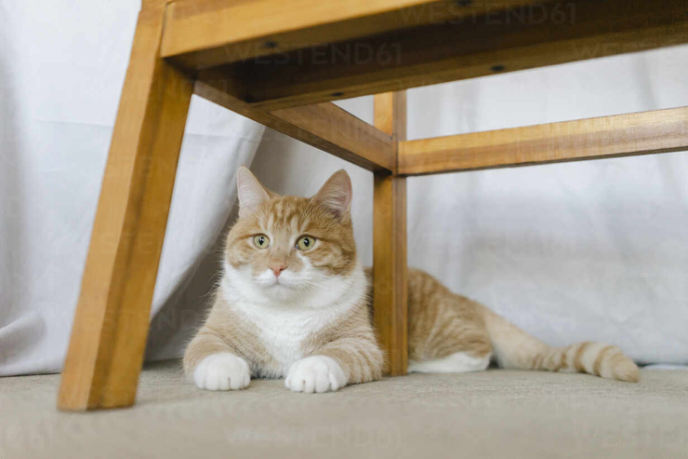
unter (تحت)
كيدل على مكان تحت شي حاجة

Slide 10
Der Hund ist unter dem Tisch
الكلب تحت الطابلة.

Slide 11
Die Schuhe sind unter dem Bett.
السبرديلة تحت السرير.

Slide 12
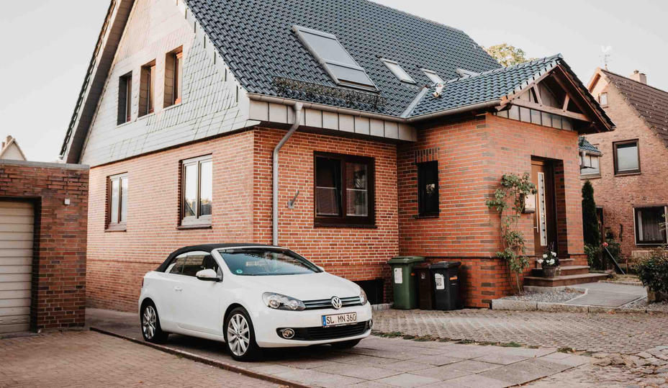
neben (جنب / حداه)
كيدل على مكان جنب شي حاجة

Slide 13
Der Stuhl ist neben dem Tisch.
الكرسي حداه الطابلة.

Slide 14
Ich sitze neben dir.
أنا جالس حدّاك.

Slide 15

zwischen (بين)
كيدل على مكان بين جوج ديال الحوايج

Slide 16
Das Haus ist zwischen zwei Häusern
الدار بين جوج ديال الدور

Slide 17
Ich sitze zwischen Anna und Tom.
أنا جالس بين آنا وتوم.

Slide 18
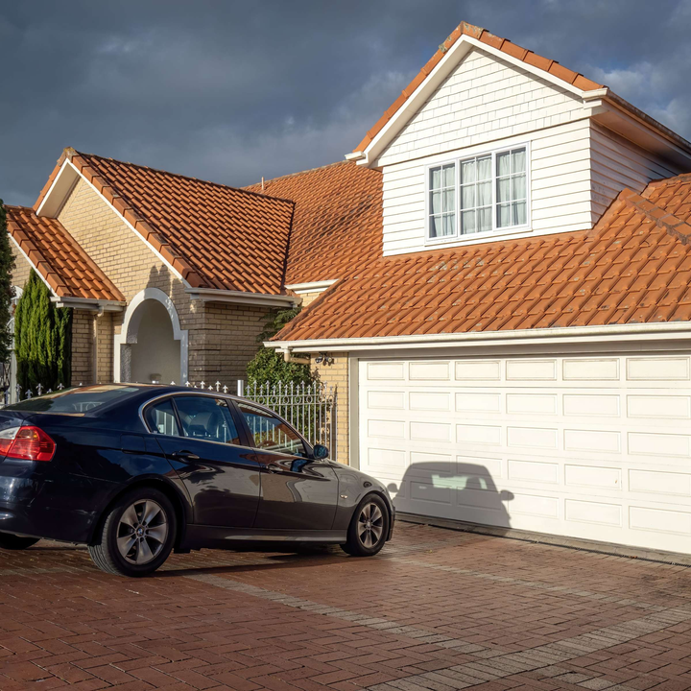
vor (قدّام / أمام)
يدل على مكان قدّام شي حاجة

Slide 19
Das Auto ist vor dem Haus.
الطوموبيل قدّام الدار.

Slide 20
Ich stehe vor der Tür.
أنا واقف قدّام الباب.

Slide 21
hinter (لور / خلف)
كيدل على مكان لور شي حاجة

Slide 22
Der Garten ist hinter dem Haus.
الجنينة لور الدار.

Slide 23
Die Katze ist hinter dem Sofa.
القط لور الصوفا.

Slide 24

mit (مع)
كيدل على المرافقة

Slide 25
Ich komme mit meiner Freundin.
جيت مع صاحبتي.

Slide 26
Ich lerne Deutsch mit dir.
كنقرا الألمانية معاك.

